Slide 1
Презентация на тему : «Саратовский калач”
ученицы 2 В класса
МОУ Лицей №50
Фроленко Алисы
САРАТОВ 2025

Slide 2
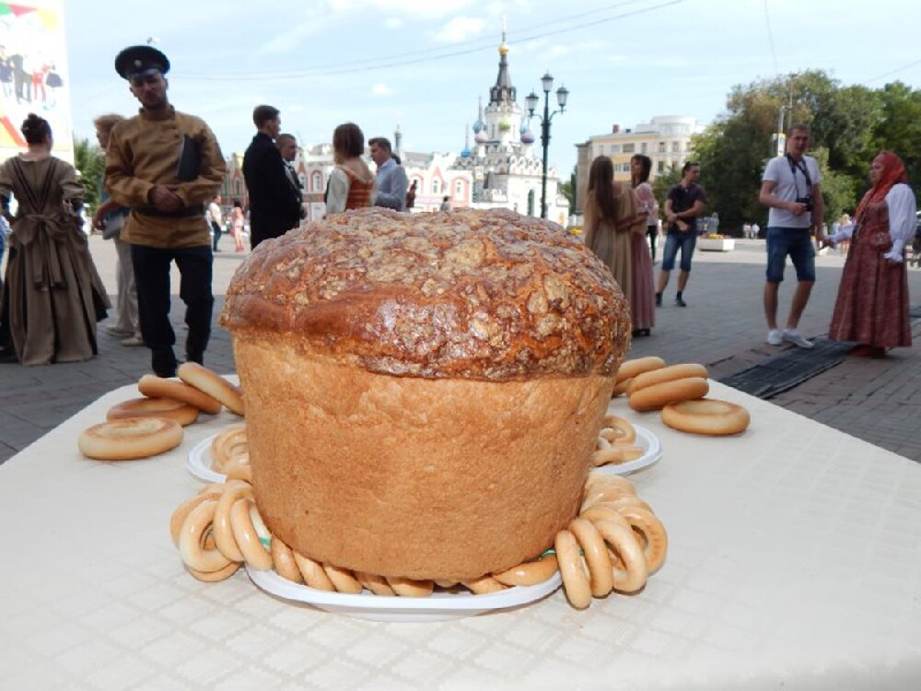
Саратовский калач
Саратовский калач — это традиционная булка с богатой историей, популярная в России. Сегодня я расскажу про саратовский калач, узнаем о его происхождении и секретах приготовления. Название «Калач» происходит от слов «коло» - «колесо». Однако, форма Саратовского калача особая – напоминающая больше кулич.

Slide 3
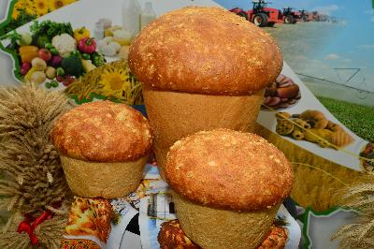
История калача
История саратовского калача уходит корнями в древность.Способы его приготовления передавались из поколения в поколение, и с каждым этапом он становился всё более совершенным. Калач был не только пищей, но и символом достатка и уюта в каждом доме. В XIX веке жители Саратова начали активно продавать калачи на ярмарках и базарах, что способствовало его популярности.

Slide 4
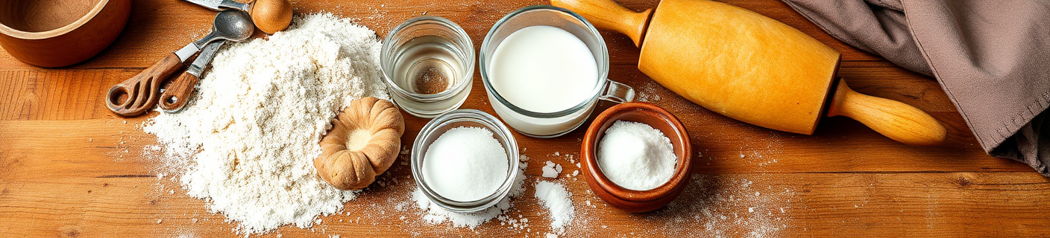
Ингредиенты калача
Настоящий саратовский калач пекли из особого сорта пшеницы – саратовской белотурки, которая произрастала только в некоторых районах Саратовской губернии. Эта пшеница имела уникальные вкусовые качества благодаря сочетаниям природных факторов, которых нет больше нигде в России. Не зря же Саратов в начале XX века считался хлебной столицей Российской империи.
Сохранились легенды о том, как купцы проверяли качество калачей особым способом: они садились на хлеб, покрытый полотенцем, и если после такого пресса он принимал прежнюю форму, покупатель забирал его пудами.
Основные
Основными ингредиентами являются мука, вода и дрожжи.

Slide 5
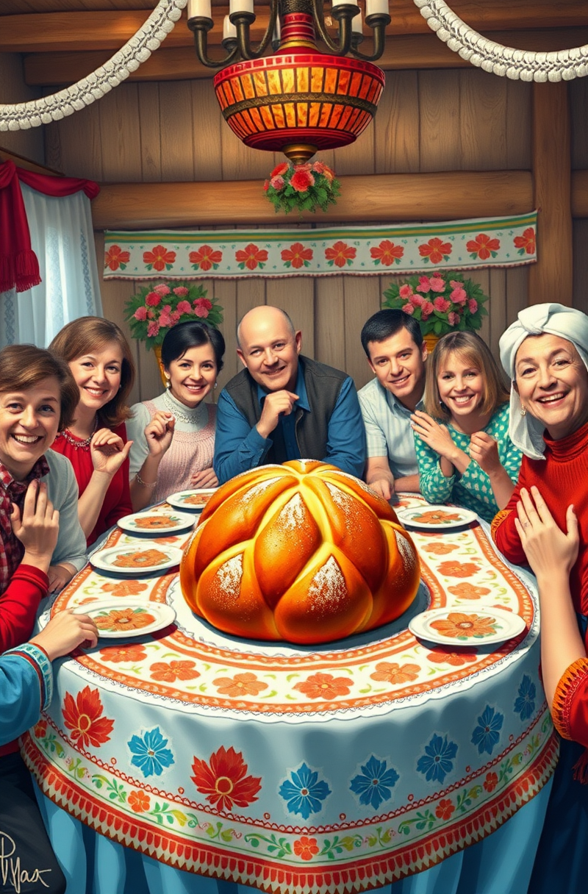
Калач в культуре
1
Символ гостеприимства
Калач считается символом дружбы и радушия, его готовят на праздники.
2
Традиционные события
Используется в обрядах, таких как свадьбы и крещения.
3
Современность
Сегодня калач продолжают готовить, сохраняя традиции.

Slide 6
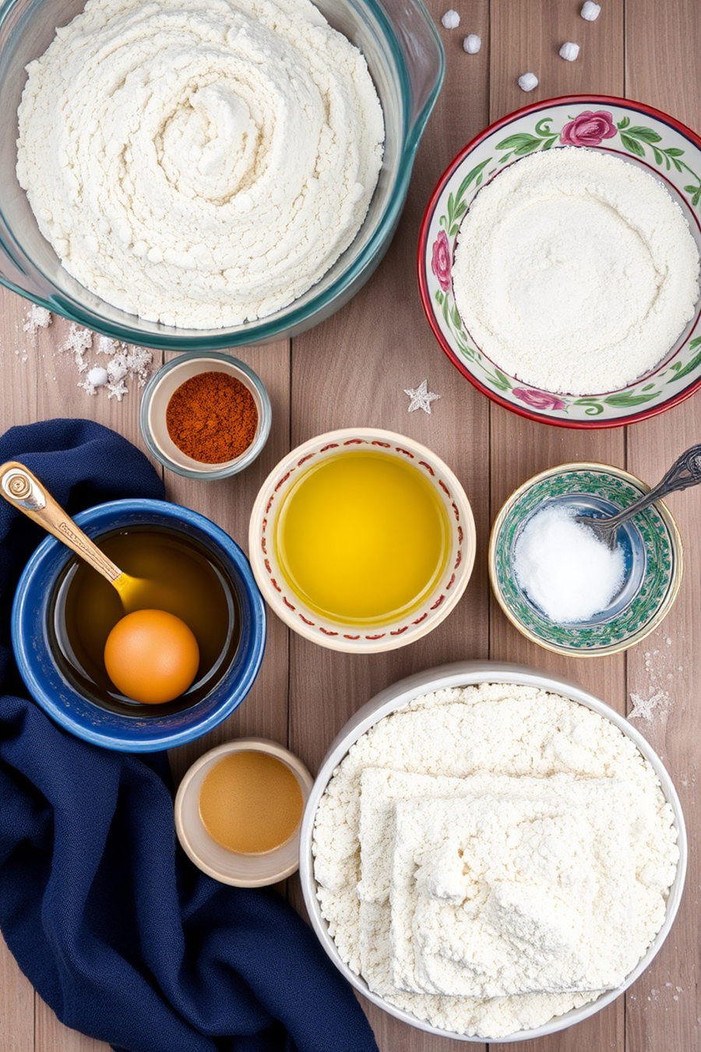
Популярные рецепты калача
1
Классический
Рецепт прост: смешать ингредиенты и дать тесту подняться.
2
С добавлением начинки
Вы можете добавлять варенье или творог, что сделает калач ещё более вкусным.
3
Детские версии
Для детей часто готовят калач с медом или шоколадом.

Slide 7
Секреты выпечки
Чтобы испечь идеальный саратовский калач, следует учесть несколько важных моментов. Во-первых, используйте качественные ингредиенты. Мука должна быть высшего сорта, чтобы обеспечить нужную текстуру теста. Во-вторых, не забывайте про дрожжи: они должны быть свежими и активными. Также, важно помнить о температуре выпекания: калач выпекается при 200-220 градусах Цельсия и требует 20-25 минут, чтобы получить золотистую корочку. Наконец, добавьте в тесто немного соли для улучшения вкуса и аромата. Эти простые, но важные нюансы помогут вам создать настоящий шедевр в вашей кухне.

Slide 8
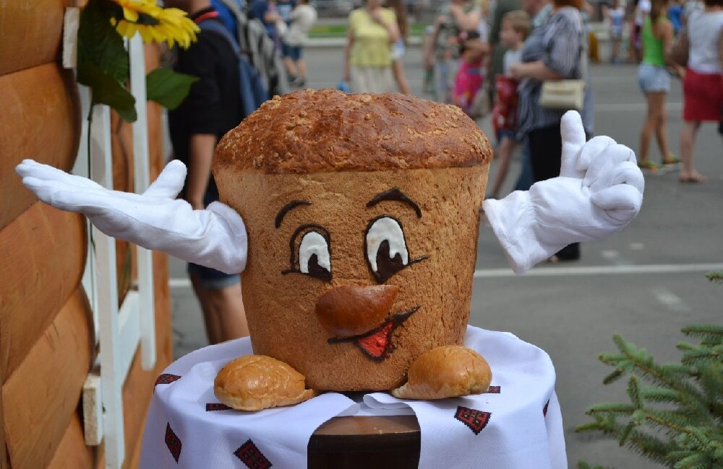
Саратовский калач сегодня
Саратовский калач не просто хлеб, это символ нашего региона. Его история, уникальный вкус и мощные традиции делают его важной частью нашей культуры. Надеюсь, вы вдохновитесь этими фактами и попробуете испечь калач самостоятельно.

Slide 9
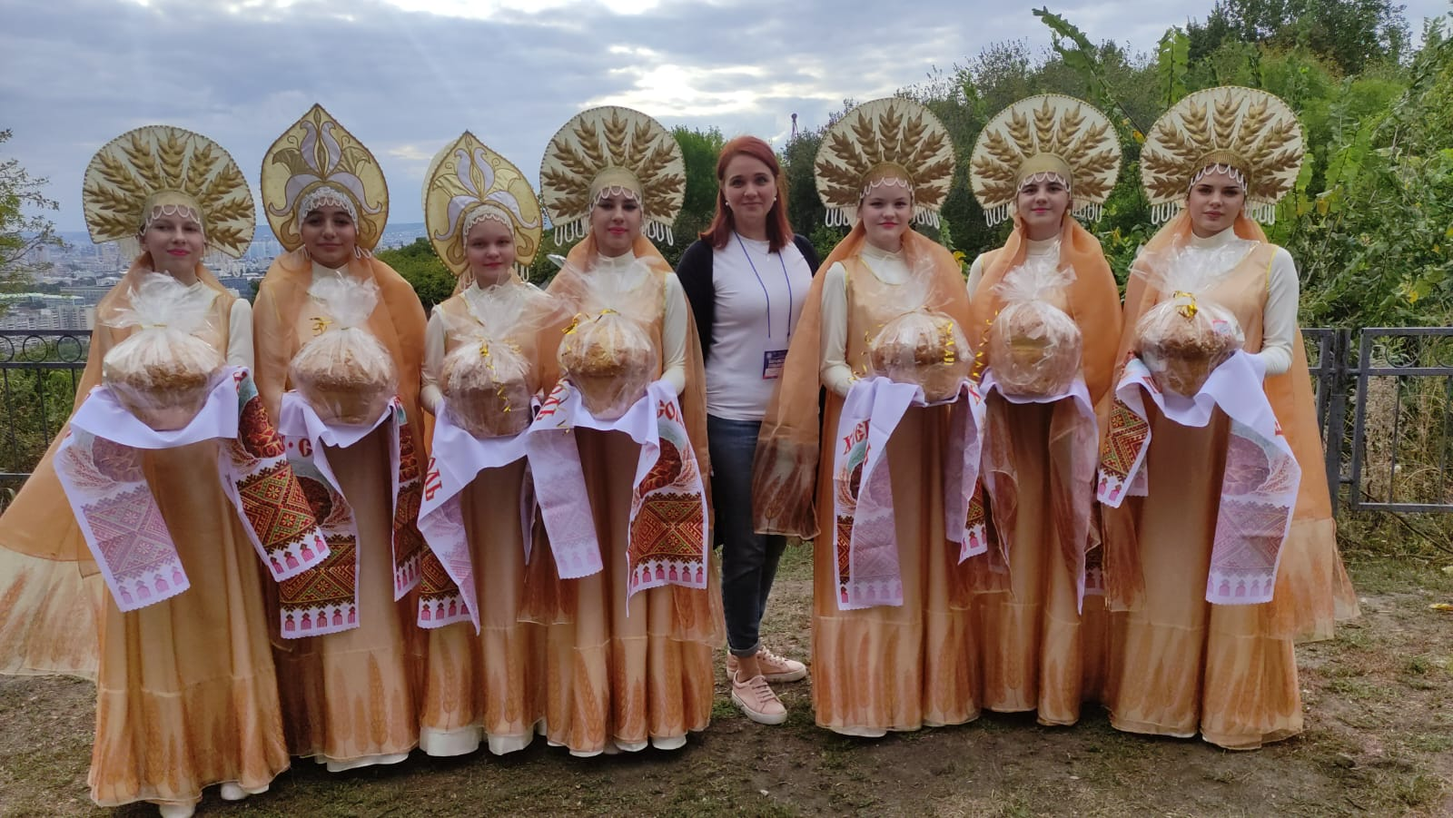
Удачи Вам на этом вкусном пути!

